Slide 1
AUTONOMNÍ NERVOVÝ SYSTÉM
MUDr. Ksenia Budinskaya
409542@mail.muni.cz

Slide 2
AUTONOMNÍ NERVOVÝ SYSTÉM
Autonomní nervový systém je součástí periferního nervového systému, jehož úlohou je udržovat optimální vnitřní podmínky organismu (homeostázu).
Sympatický
Parasympatický
Enterický
nervový systém
Morfologie
fokální lokalizace autonomních jader v CNS
nakupení těl efektorových neuronů v podobě ganglií
nervová dráha od vegetativního jádra do efektoru obsahuje dva neurony

Slide 3
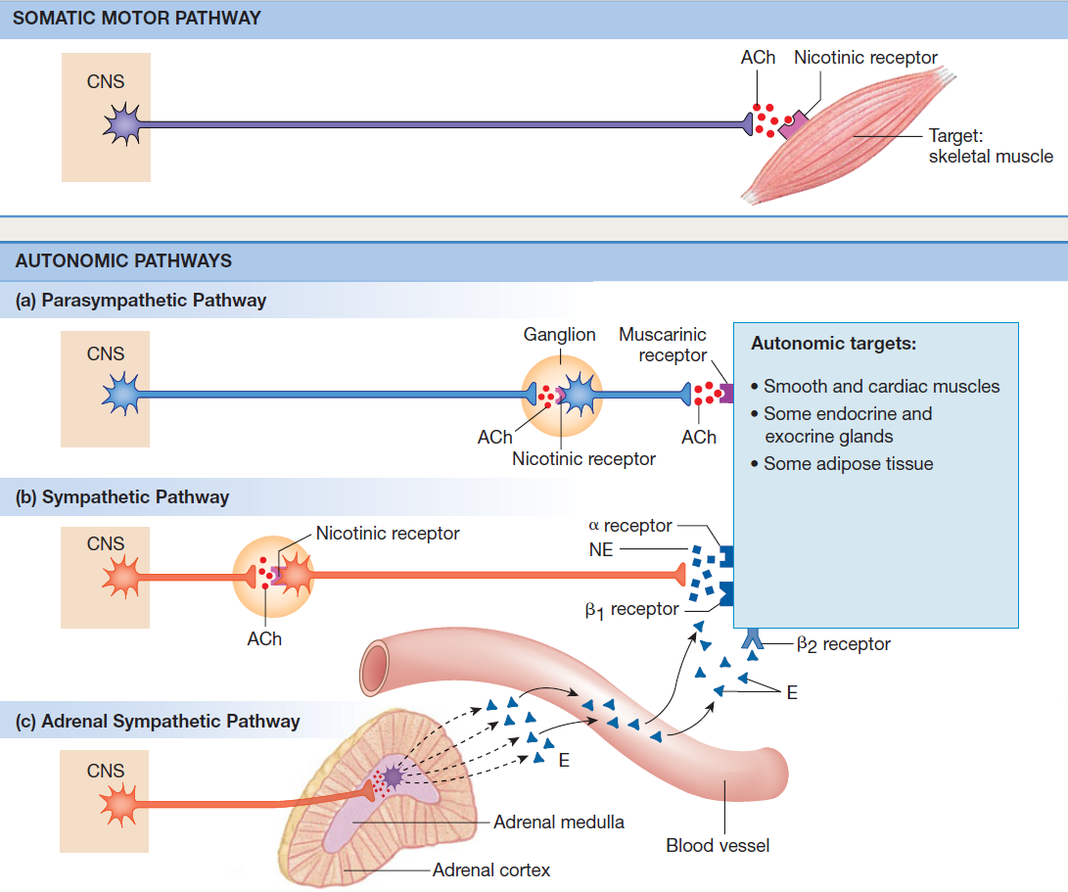
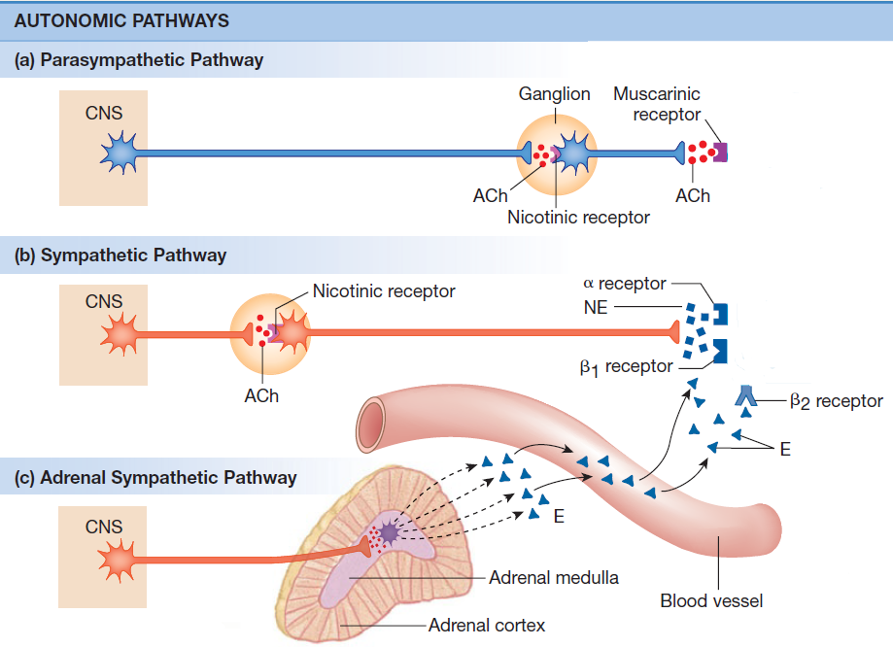
ANS vs. SOMATICKÝ NS

Slide 4
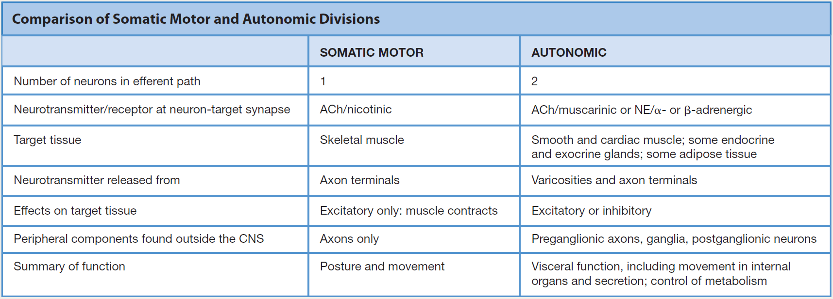
ANS vs. SOMATICKÝ NS

Slide 5
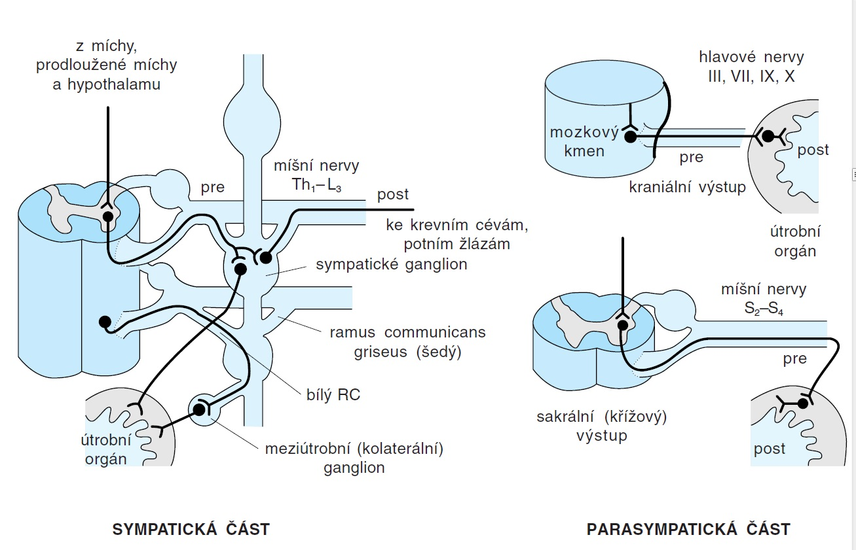
AUTONOMNÍ NERVOVÝ SYSTÉM

Slide 6
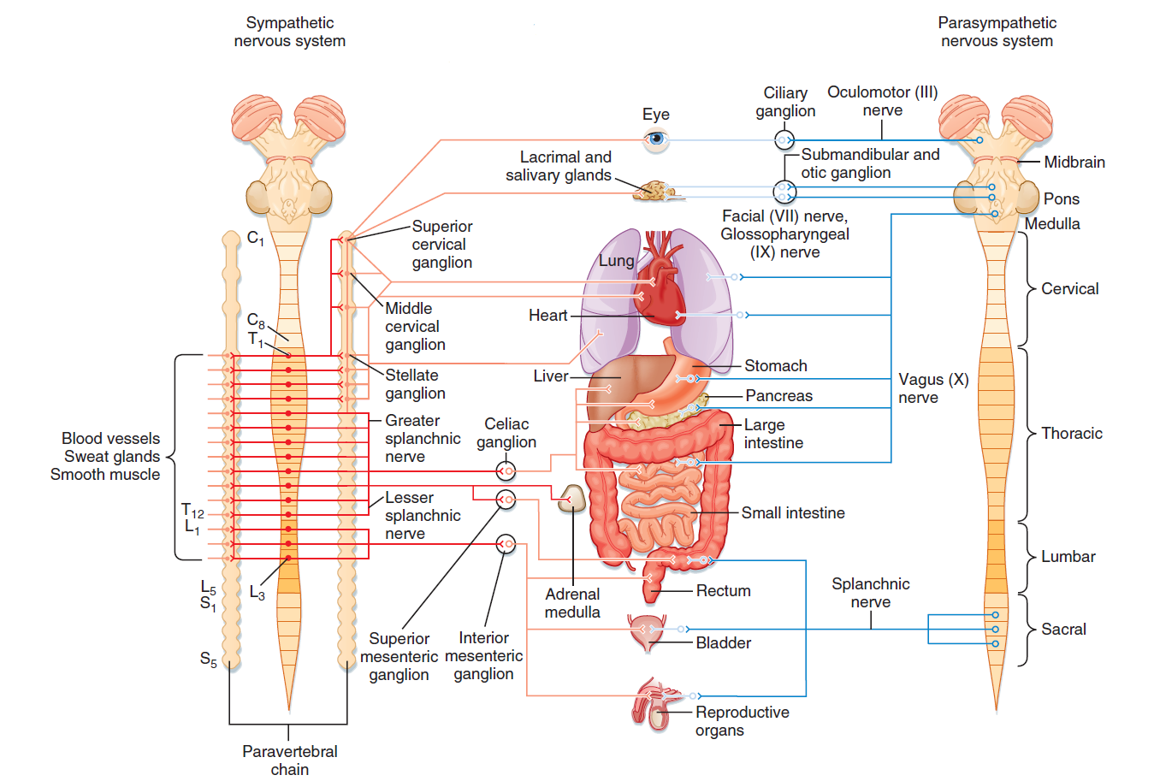
AUTONOMNÍ NERVOVÝ SYSTÉM
FIGHT OR FLIGHT
REST OR DIGEST

Slide 7
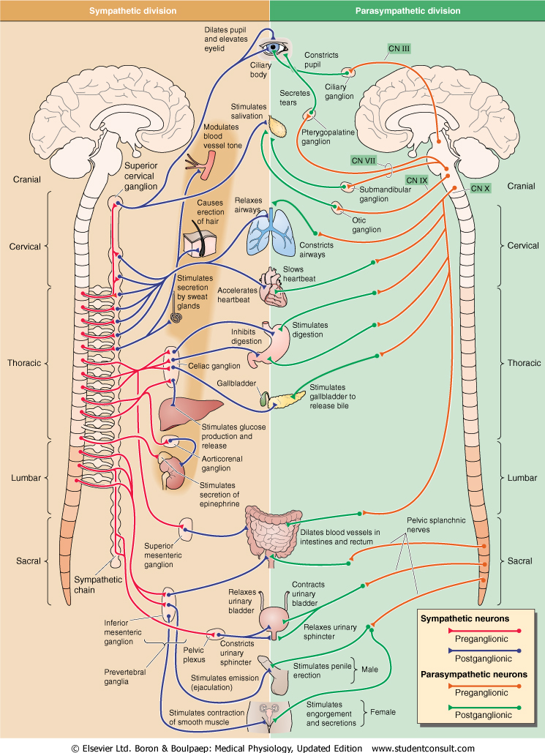
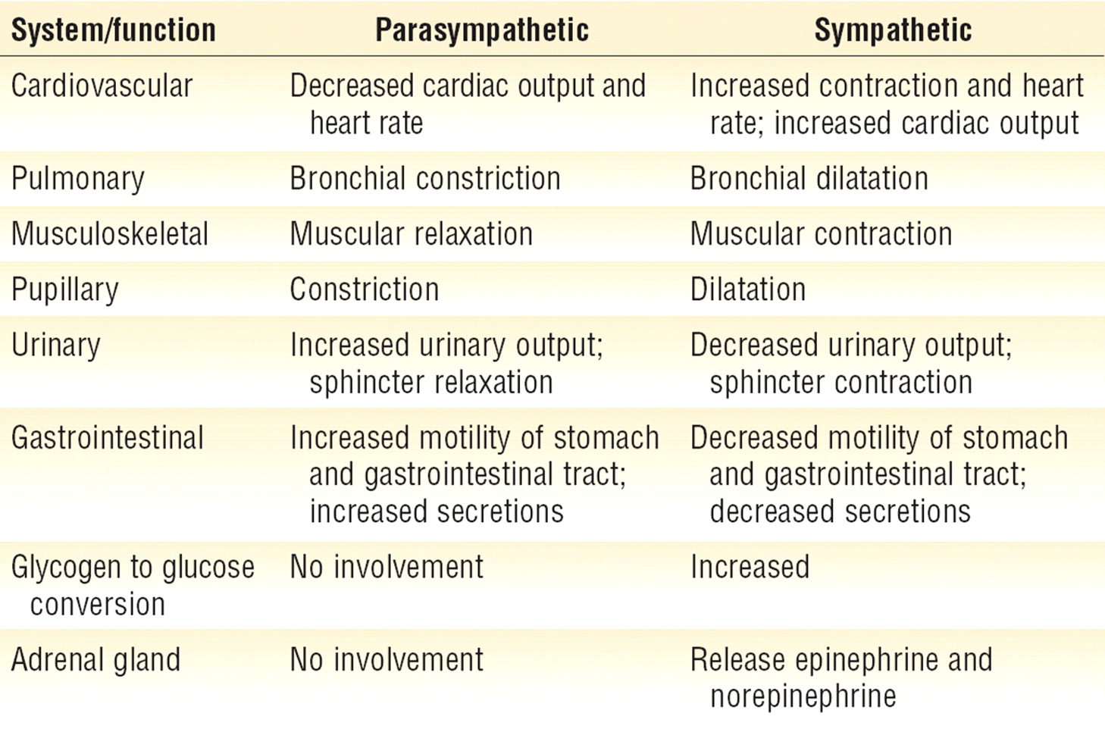
Sympatthetic nervous system
Fight or flight response
Energy/store consumption
Preganglionic neuron
– Spinal cord
-Thoraco - lumbar system
Ganglia Paravertebral
Truncus sympathicus
Majority
Prevertebral
-Plexus aorticus
Mostly diffuse effect
Parasympathetic nervous system
Rest and digest response
Energy conservation/energy store production
Preganglionic neuron
– Brain stem and spinal cord
– cranio-sacral system
Ganglia
Close to target organs or intramurally
Mostly local effect

Slide 8
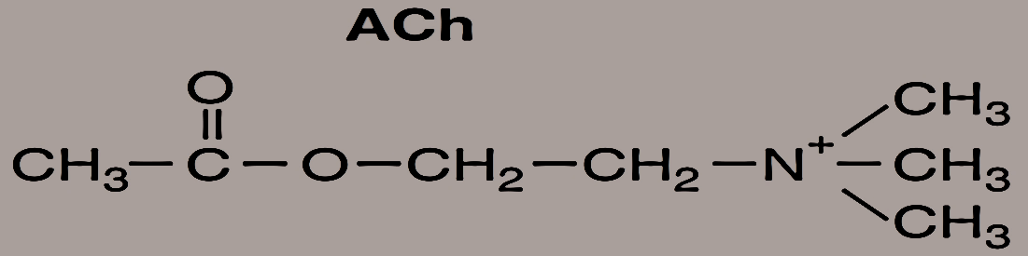
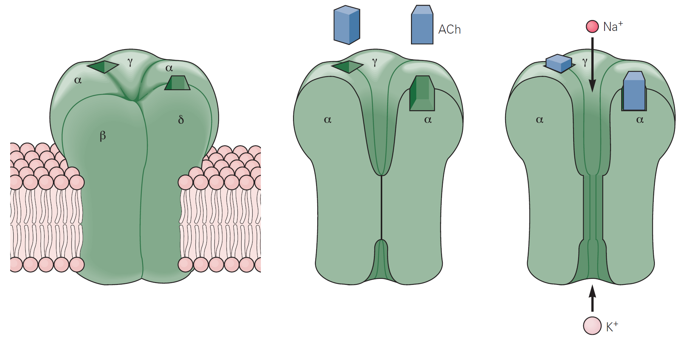
AUTONOMNÍ NERVOVÝ SYSTÉM
Pregangliová vlákna
• Sympatikus, Parasympatikus
Nikotinový receptor
– Nervový (N_{N}) a svalový (N_{M}) typ
– Excitace

Slide 9
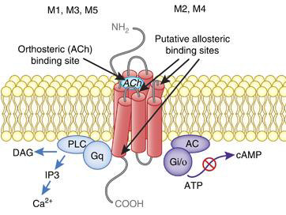
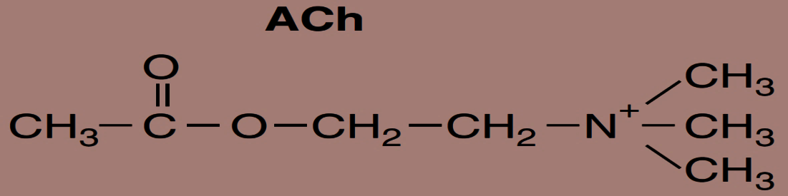
AUTONOMNÍ NERVOVÝ SYSTÉM
Postgangliová vlákna
• Parasympatikus
Muskarinový receptor
– Spřažený s G-proteinem
– Excitační (M₁, M₃, M₅)
– Inhibiční (M₂, M₄)

Slide 10
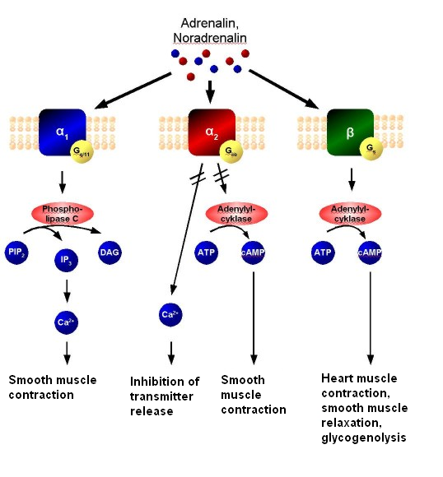
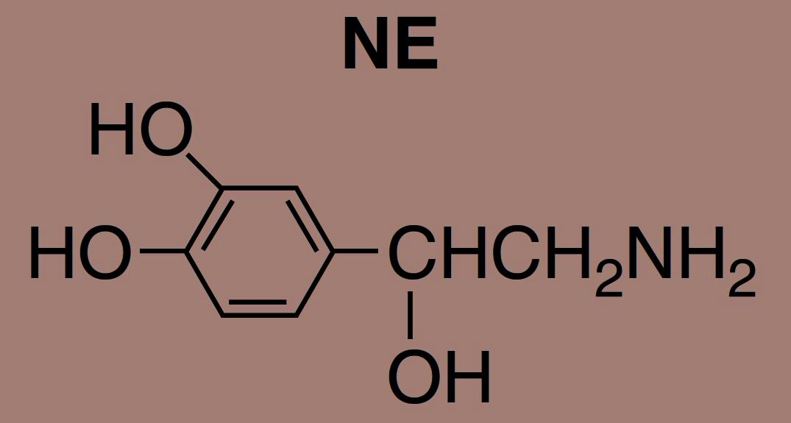
AUTONOMNÍ NERVOVÝ SYSTÉM
Postgandliová vlákna sympatiku
Adrenergní receptor
– Spřažený s G-proteinem
– Typ α – obecně excitační
– Typ β – obecně inhibiční

Slide 11
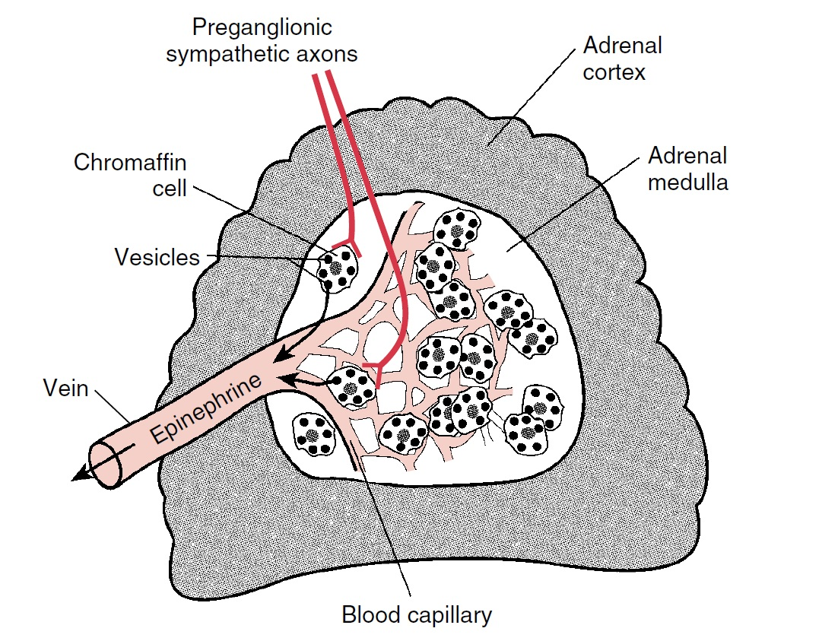
AUTONOMNÍ NERVOVÝ SYSTÉM
Dřeň nadledvin
– Modifikované sympatické
ganglion
– Stresové hormony vylučuje
do krve

Slide 12
AUTONOMNÍ NERVOVÝ SYSTÉM
FIGHT OR FLIGHT
REST OR DIGEST

Slide 13
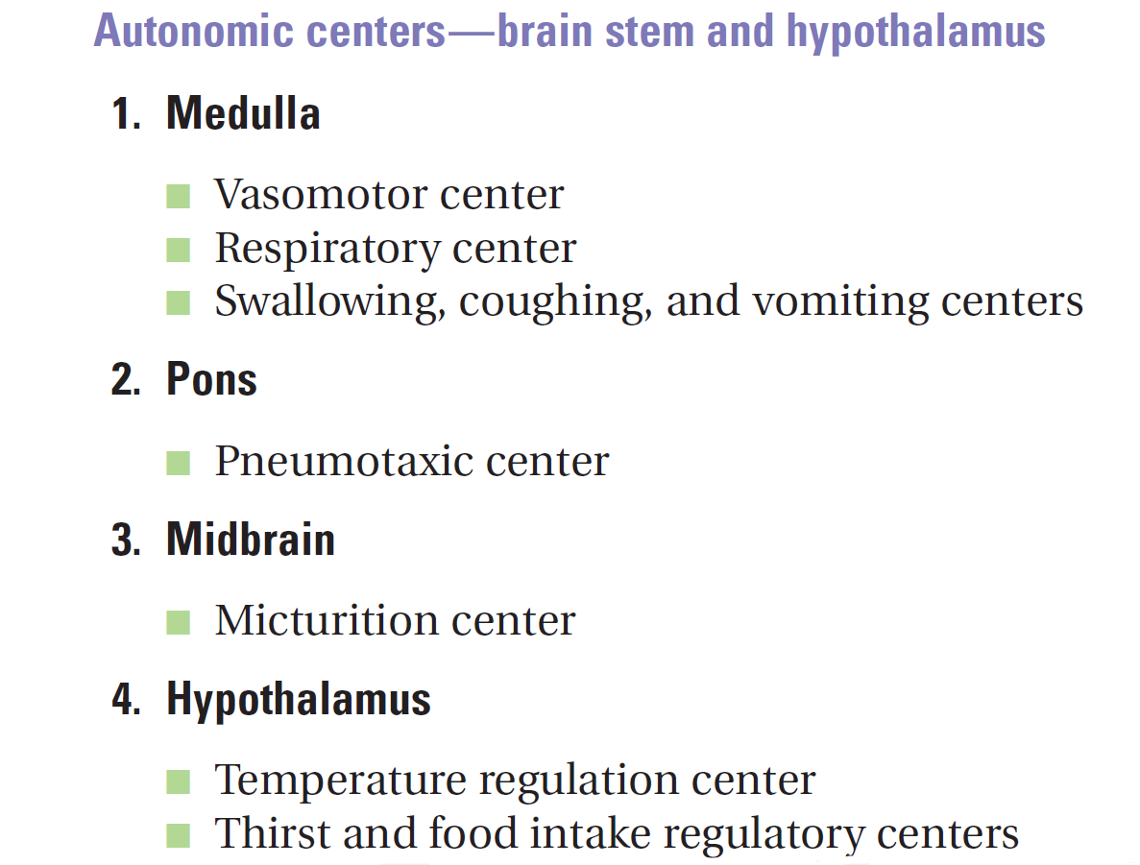
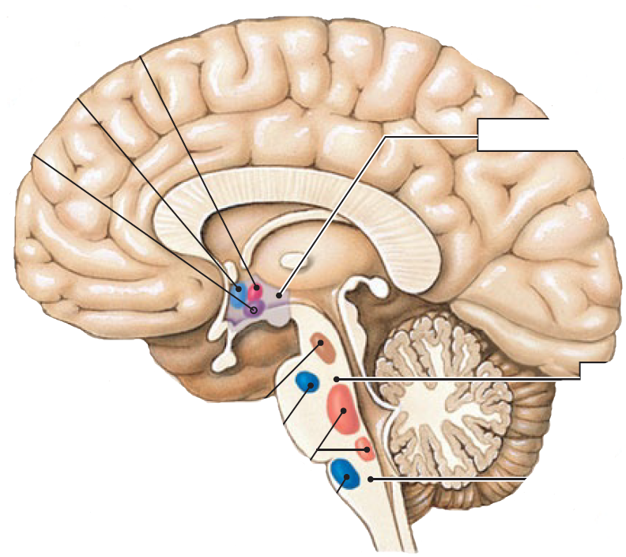

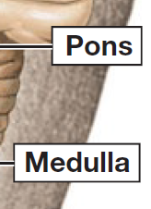
MOZKOVÁ CENTRA KONTROLUJÍCÍ ANS
Temperature control
Water balance
Eating
behavior
Urinary bladder
control
Secondary
respiratory center
Respiratory center
Blood pressure
control

Slide 14
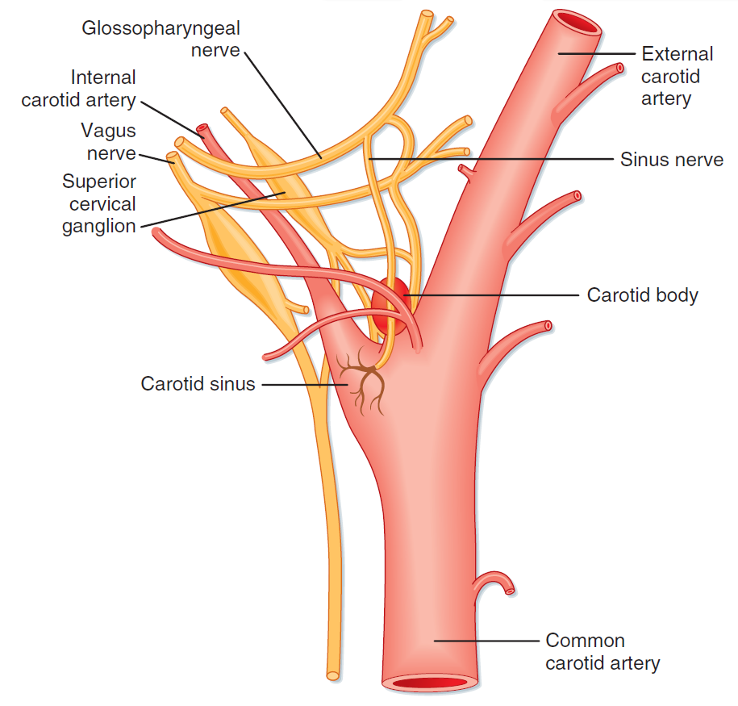
BARORECEPTORY VS. CHEMORECEPTORY

Slide 15
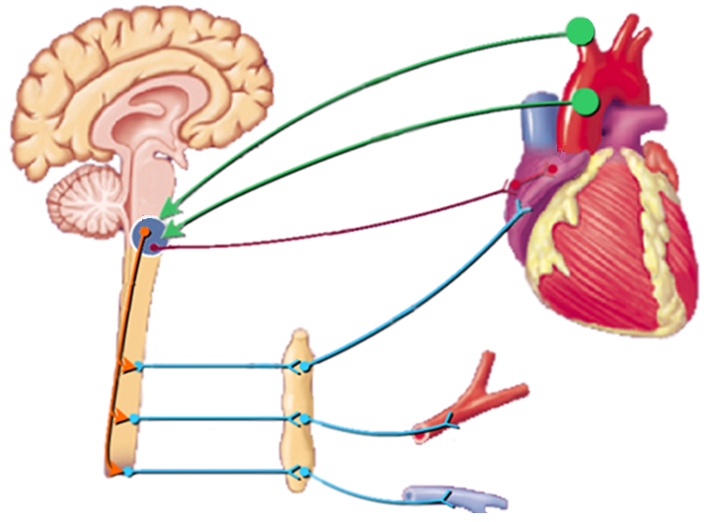
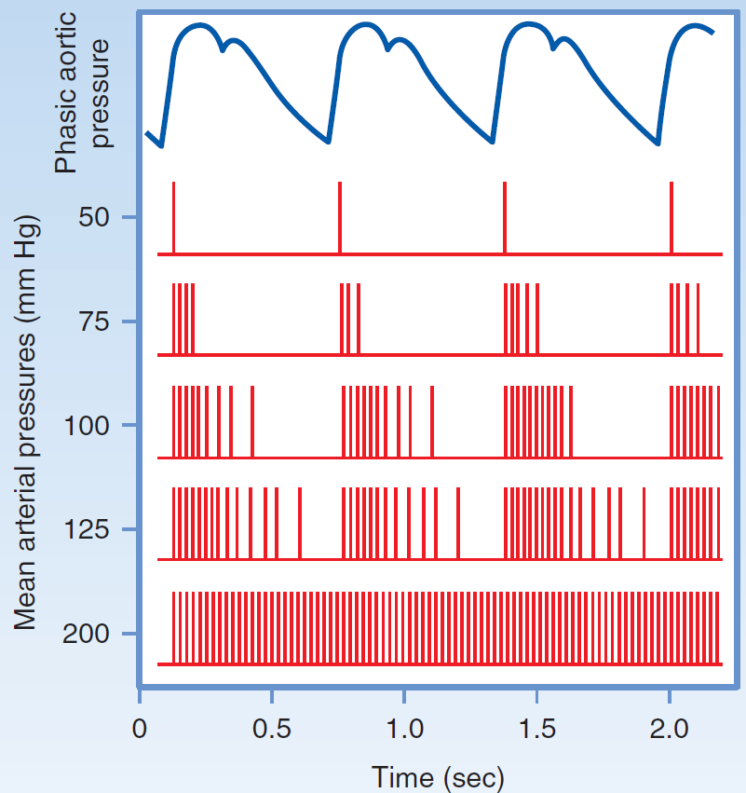
BAROREFLEX I
aferentní vlákna
parasympatická vlákna
sympatická vlákna
HR
R
Inotropní
Chronotropní
Dromotropní
Batmotropní
efekt
BP=HR x SV x R

Slide 16
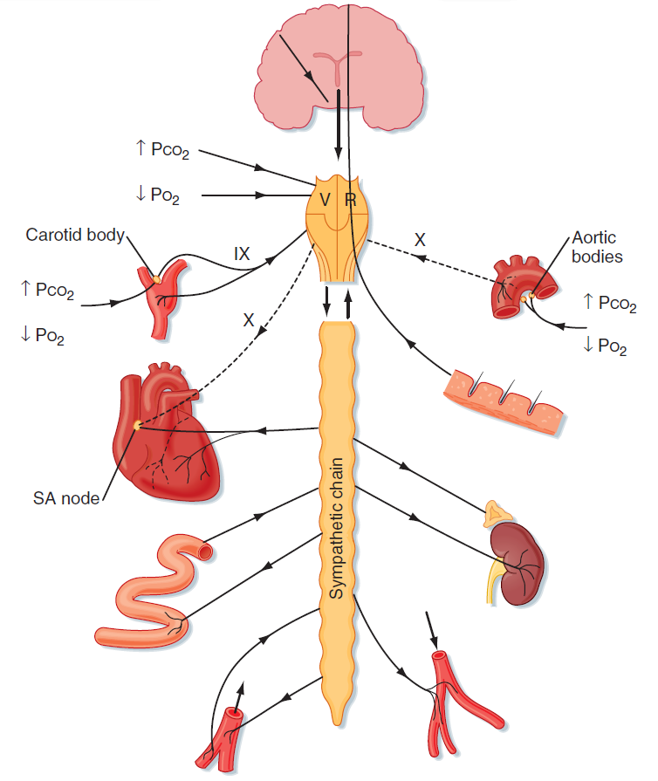
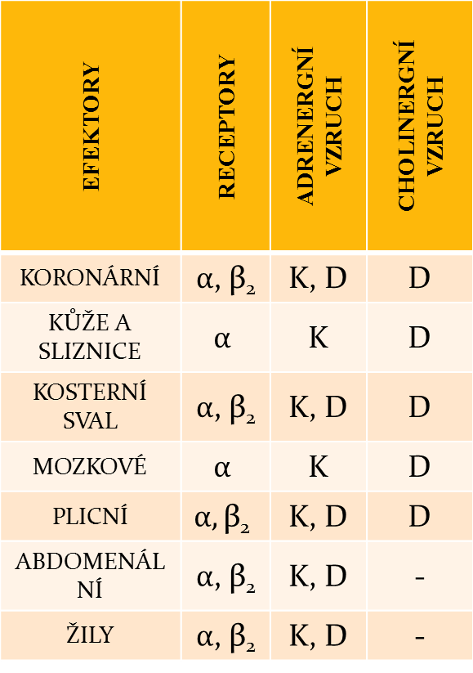
VLIV ANS NA CÉVY
EFEKTORY | RECEPTORY | ADRENERGNÍ VZRUCH | CHOLINERGNÍ VZRUCH
KORONÁRNÍ | $α$, β₂ | K, D | D
KŮŽE A SLIZNICE | $$α$$ | K | D
KOSTERNÍ SVAL | $α$, β₂ | K, D | D
MOZKOVÉ | $$α$$ | K | D
PLICNÍ | $$α,\text{β}\text{2}$$ | K, D | D
ABDOMENÁLNÍ | $α$, β₂ | K, D | -
ŽILY | $α$, β₂ | K, D | -

Slide 17
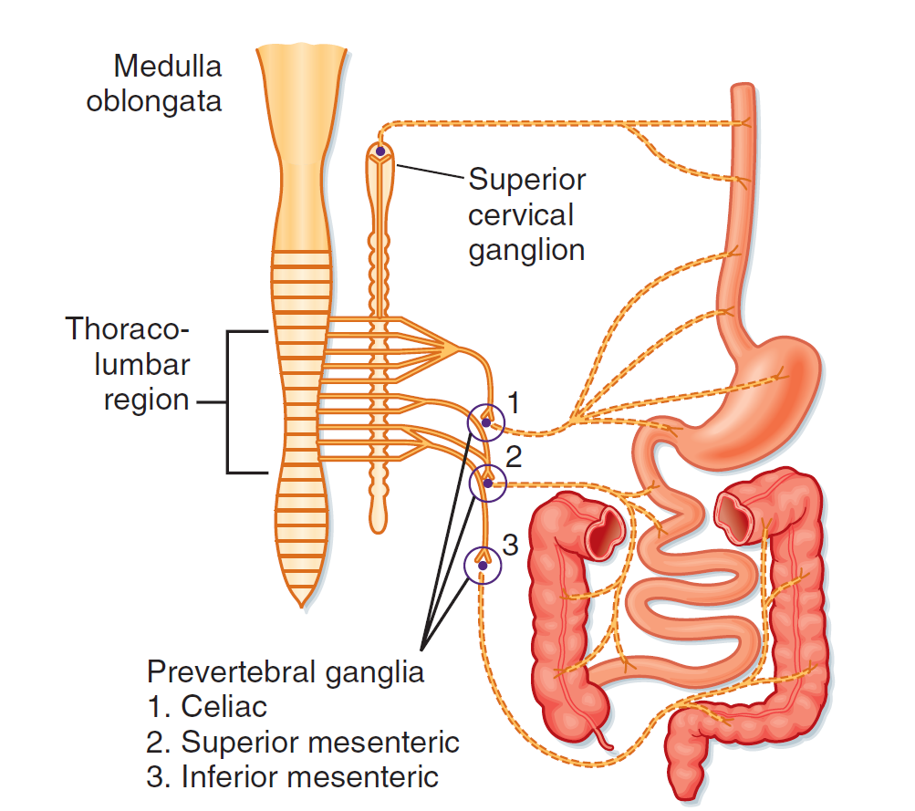
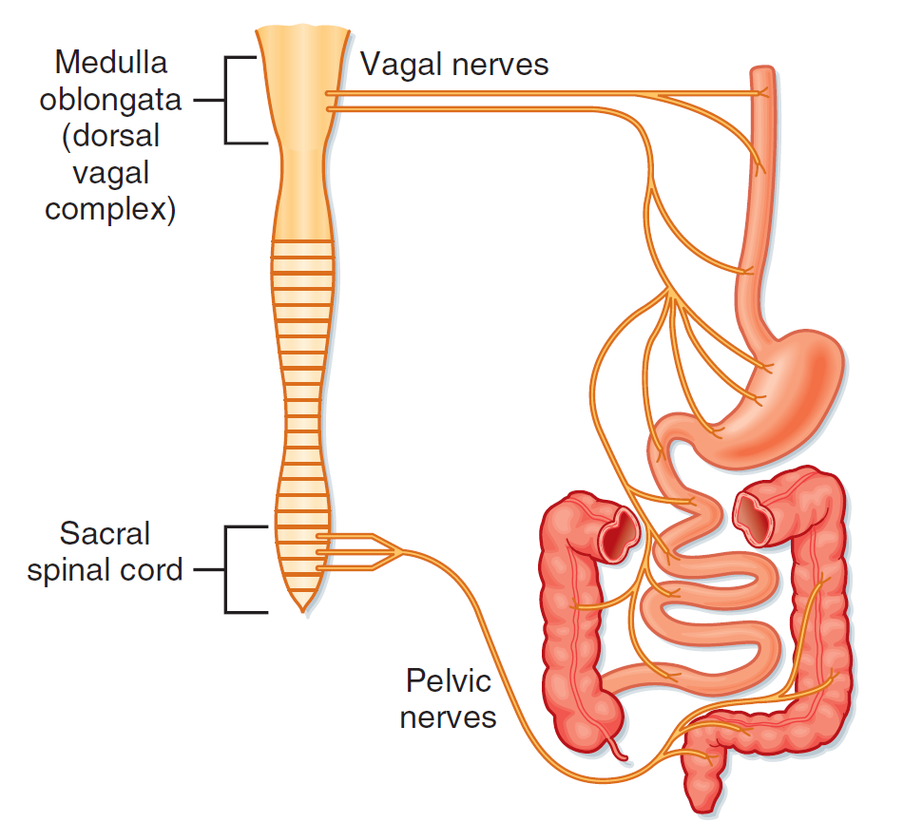
GIT. VLIV SNS A PNS
VLIV SNS
VLIV PNS

Slide 18
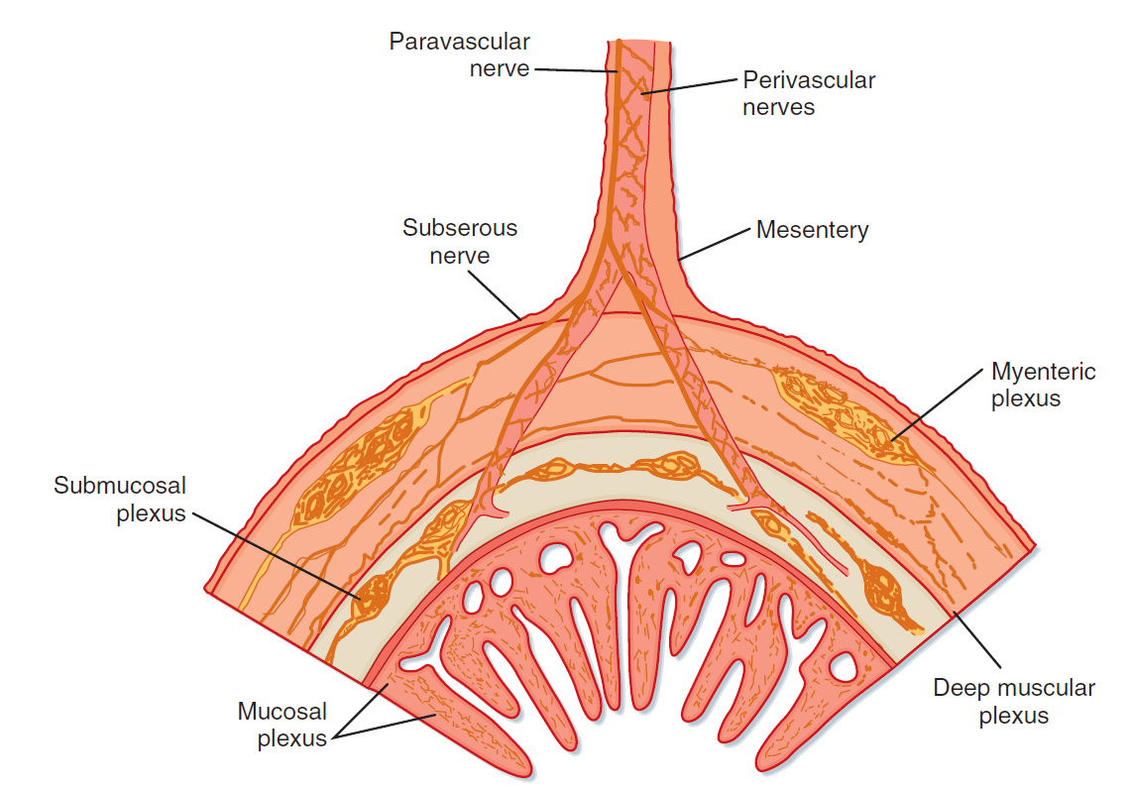
GIT. ENTERICKÝ NERVOVÝ SYSTÉM

Slide 19
ANS A MOČOVÝ MĚCHÝŘ
SYMPATIKUS
DETRUSOR | RELAXACE
SFINKTER | KONTRAKCE
PARASYMPATIKUS
DETRUSOR | KONTRAKCE
SFINKTER | RELAXACE

Slide 20
SYMPATICKÝ NERVOVÝ SYSTÉM
PREGANGLIOVÁ CHOLINERGNÍ ZAKONČENÍ
nadledviny (aktivují sekreci katecholaminů - adrenalinu)
POSTGANGLIOVÁ CHOLINERGNÍ ZAKONČENÍ
aktivace potních žláz
SRDCE
pozitivní chronotropní vliv
pozitivní dromotropní vliv
pozitivní inotropní vliv
POSTGANGLIOVÁ ADRENERGNÍ ZAKONČENÍ
KŮŽE
kontrakce napřimovačů (aerektorů) kožních chlupů
dilatace kožních (a svalových) cév
PLÍCE
dilatace bronchů (beta2)

Slide 21
SYMPATICKÝ NERVOVÝ SYSTÉM
MOČOVÝ SYSTÉM
v ledvinách aktivace sekrece reninu (beta1)
snižují napětí detruzoru (beta2) a kontrahují sfinkter močového měchýře
POHLAVNÍ ÚSTROJÍ
u muže způsobuje ejakulaci (alfa 1)
kontrakce dělohy u těhotných žen (alfa 1) a tokolýza (beta 2)
GIT
kontrakce žaludečního a střevních sfinkterů (alfa1)
snížení napětí svaloviny žaludku a střeva
snížení napětí žlučníku
inhibice sekrece inzulinu (alfa2)
aktivace sekrece inzulinu (beta2)
inhibice exokrinní sekrece
ovlivnění glukoneogeneze v játrech (beta2 a alfa1)

Slide 22
SYMPATICKÝ NERVOVÝ SYSTÉM
SRDCE
negativní chronotropní vliv
negativní dromotropní vliv
negativní inotropní vliv
PLÍCE
kontrakce svaloviny bronchů
zvýšení bronchiální sekrece
MOČOVÝ SYSTÉM
kontrakce močovodu
kontrakce detrusoru a snížené napětí sfinkteru v močovém měchýři
GIT
zvyšuje tonus v žaludku a střevech
snižuje napětí sfinkterů
aktivuje žaludeční a střevní sekreci
kontrakce žlučníku
aktivace glykogeneze v játrech
aktivace exokrinní sekrece
POHLAVNÍ ÚSTROJÍ
erekce způsobená vazodilatací (u obou pohlaví)

